Slide 1
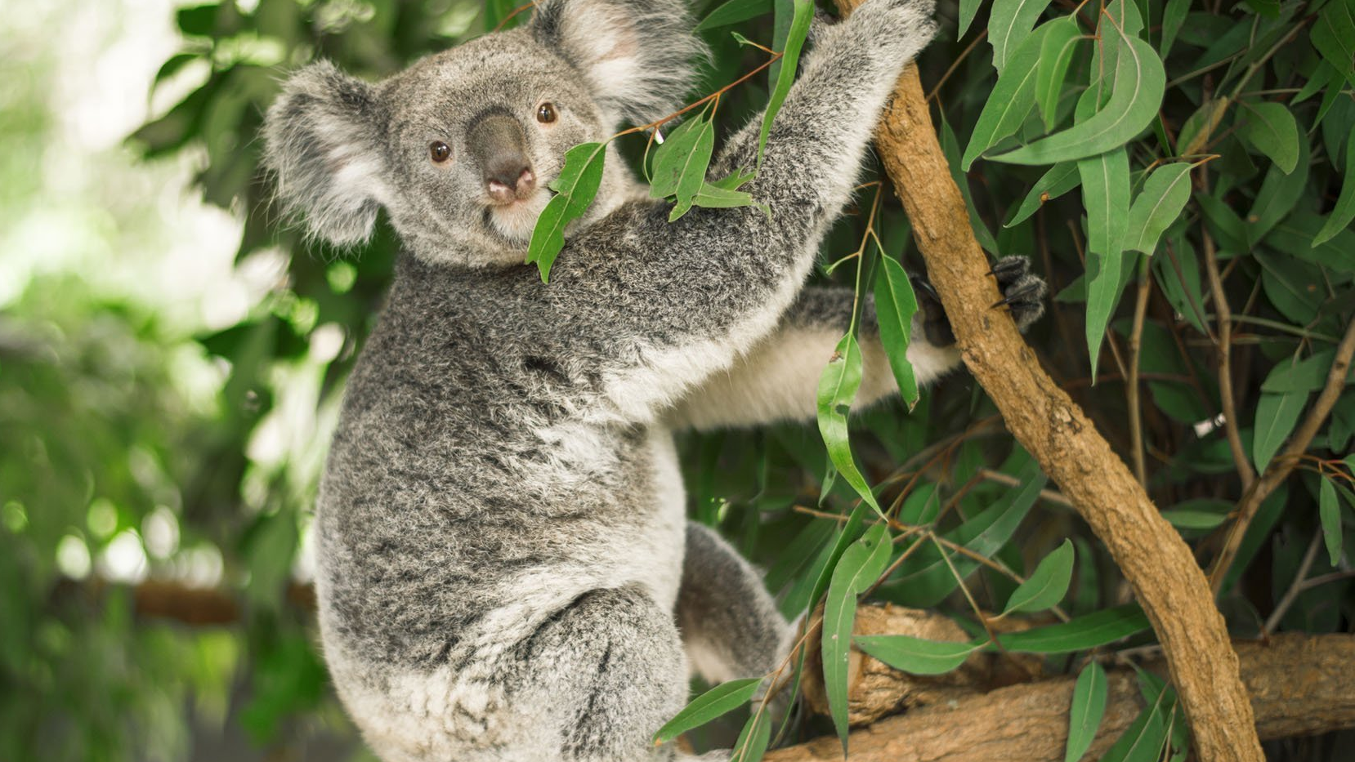
LE KOALA
FAIT PAR KAOUTAR

Slide 2
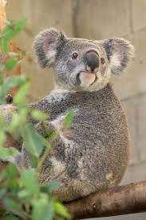
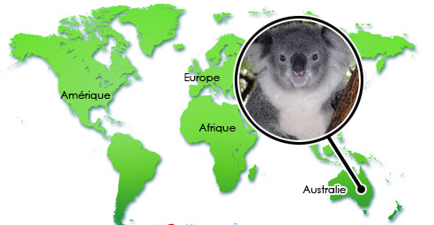
INTRODUCTION
Aujourd’hui je vais vous parler d'un animal fascinant et très mignon : le Koala
Connu pour ses grandes oreilles poilues, son nez noir et son air adorable
Les Koalas vivent en Australie sur les côtes Est et Sud

Slide 3
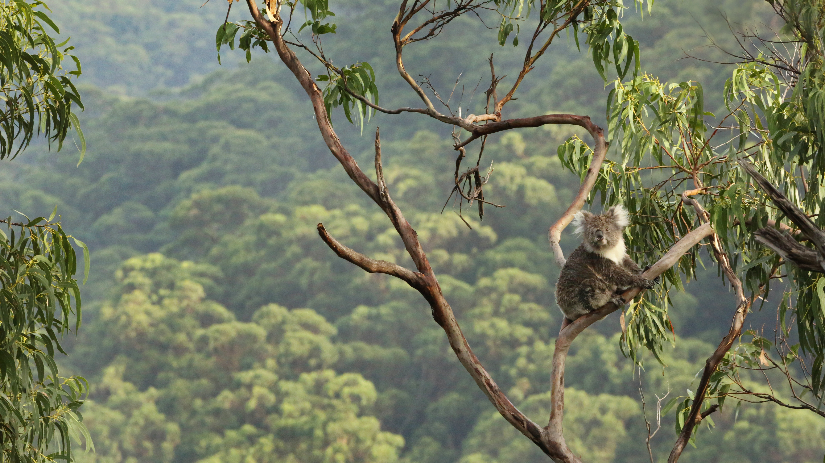
SOMMAIRE
Description physique
Reproduction
Alimentation
Comportements
Prédateurs
Vidéos
Quizz

Slide 4
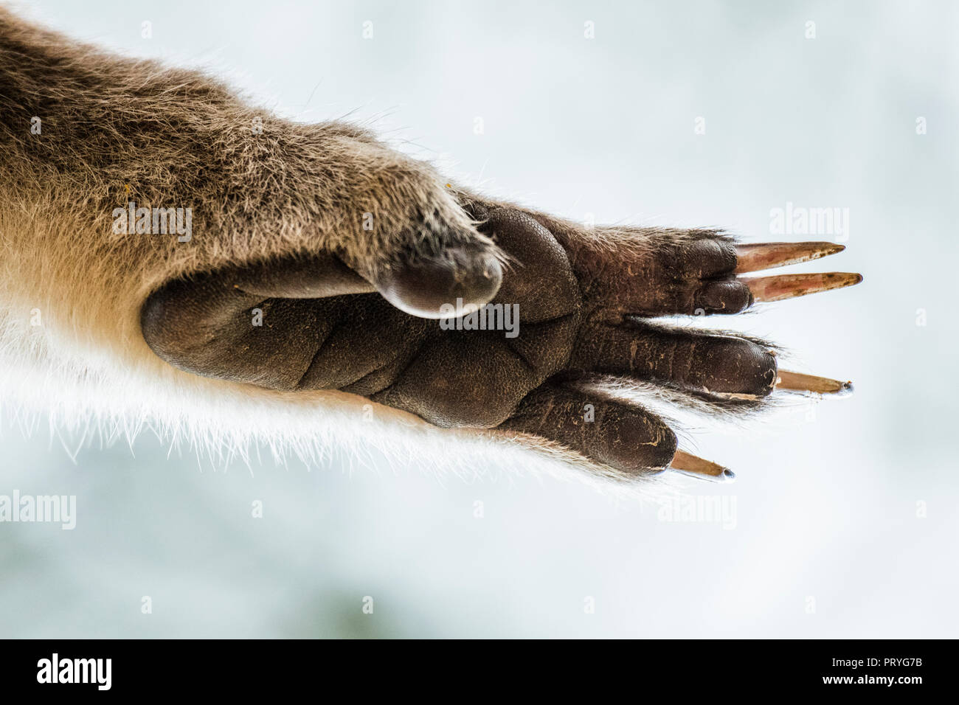
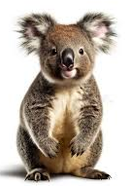
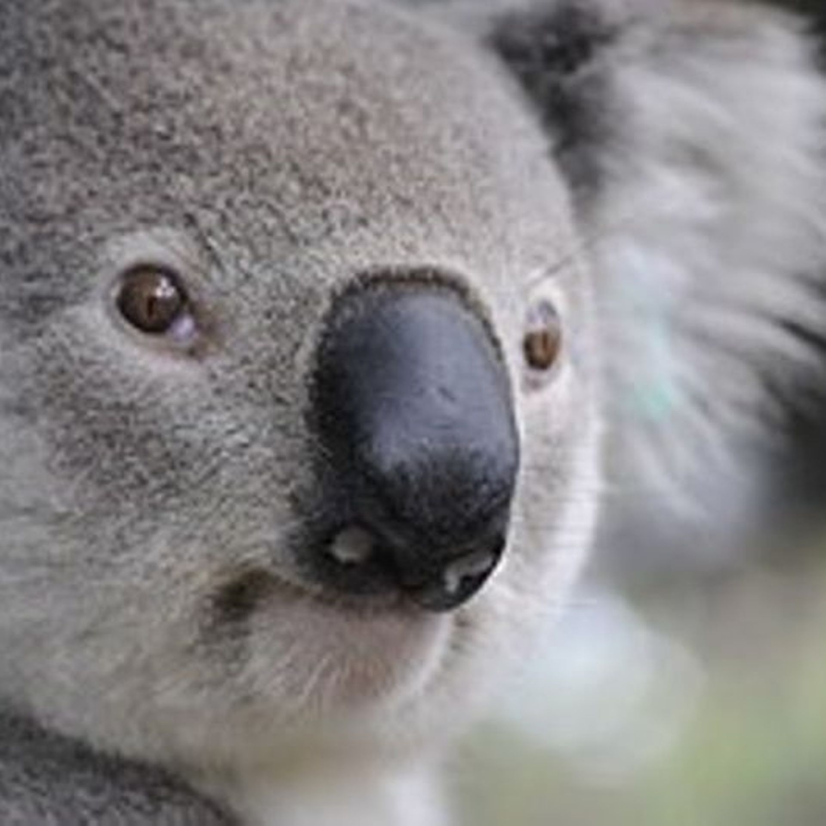
DESCRIPTION PYSIQUE
Le Koala mesure entre 60 et 85 cm
Son poids à l‘âge adulte peut varier de 4 à 14 kilos
Les mâles pèsent jusqu'à 14 kilos et 11 kilos pour les femelles
Les koalas qui vivent sous les climats les plus froids, sont les plus gros koalas, ils disposent d'une fourrure plus foncée et plus épaisse que ceux des régions plus chaudes
Les pattes arrière des koalas ont l’index et le majeur réunis en un seul doigt mais qui porte tout de même 2 griffes. Les oreilles sont rondes, poilues et le museau glabre (c’est-à-dire sans poils) et gros

Slide 5
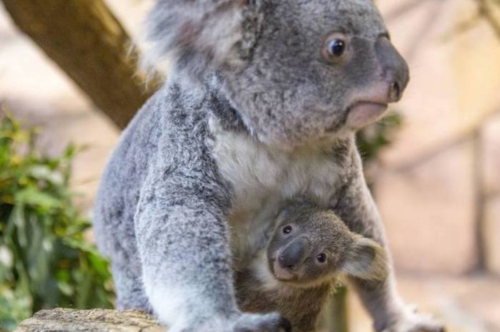
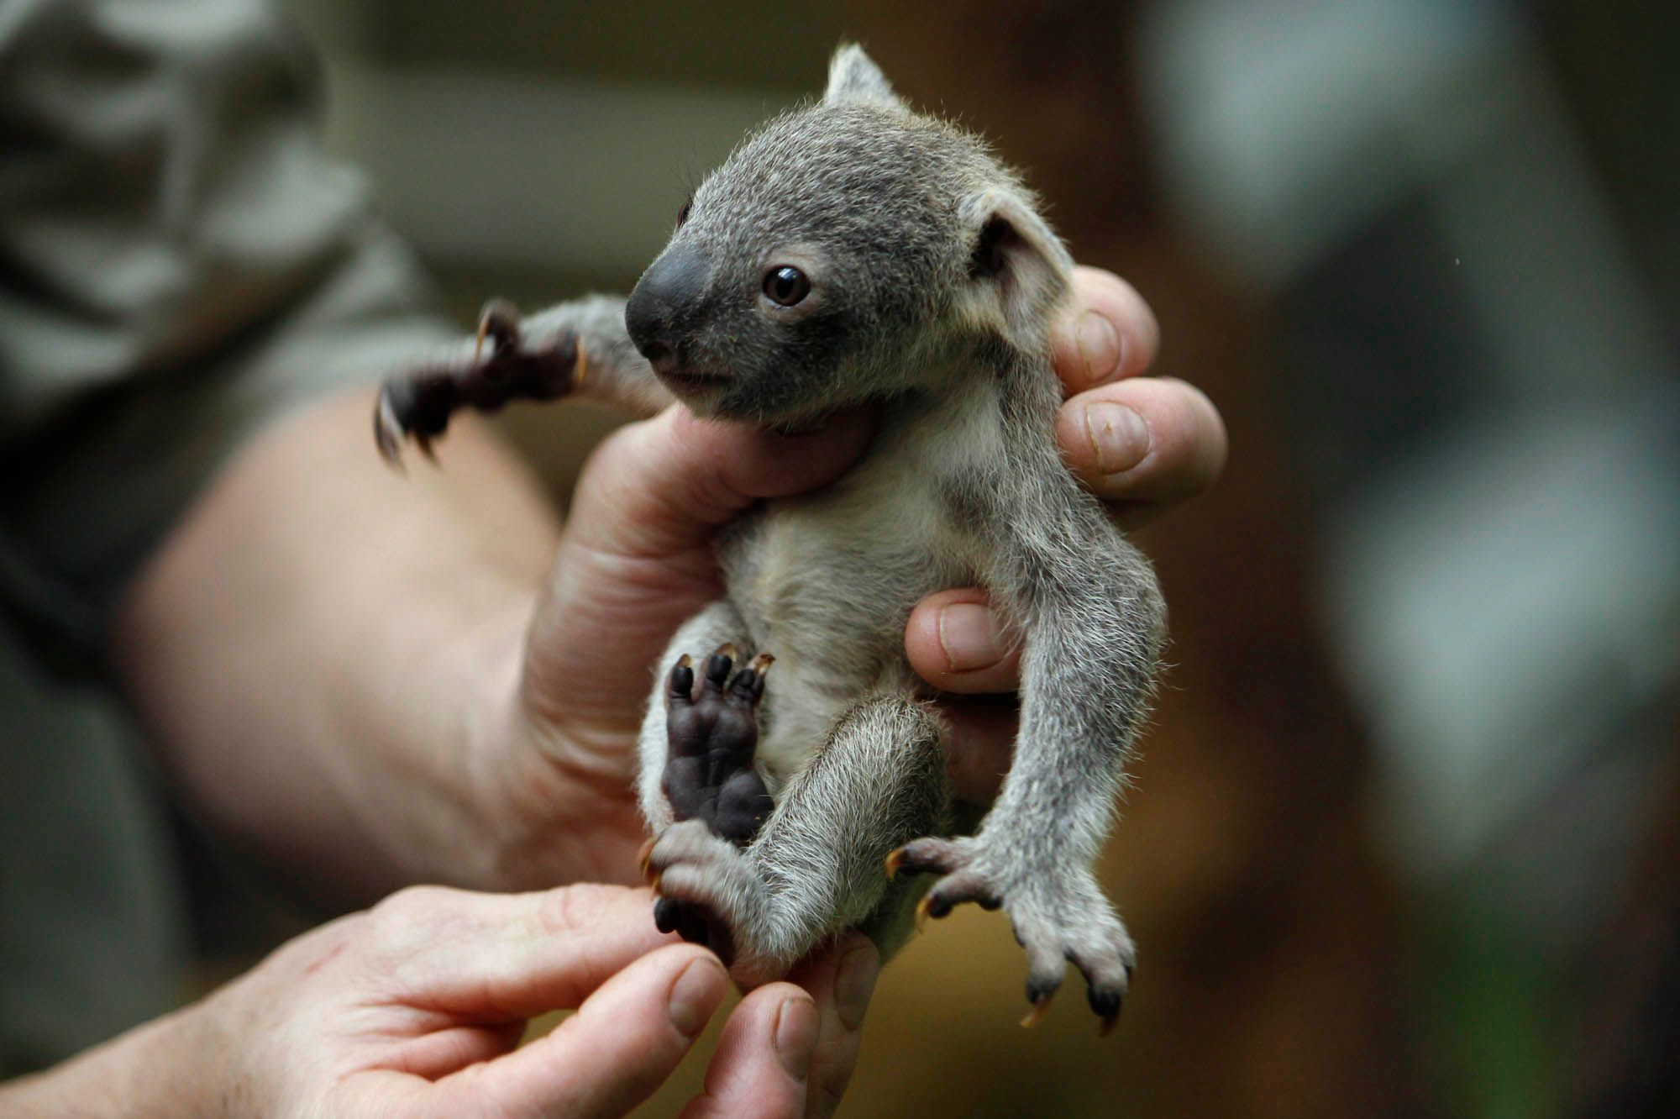
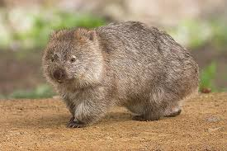
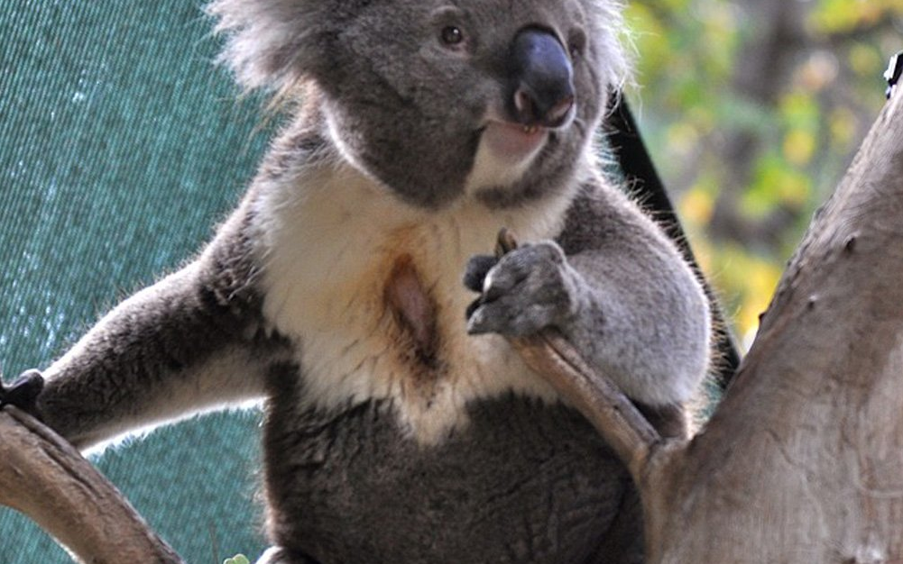
REPRODUCTION
La femelle koala donne naissance à un seul bébé, appelé JOEY chaque année
À la naissance, le bébé est minuscule, pas plus gros qu’un haricot, et il n’a pas de fourrure
Le bébé reste dans la poche de sa maman pendant 6 mois pour grandir et se développer
La poche des femelles est bien développée et s’ouvre par l’arrière, comme chez les vombatidés
Vombatidé

Slide 6
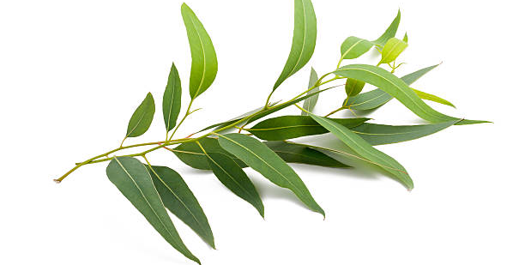
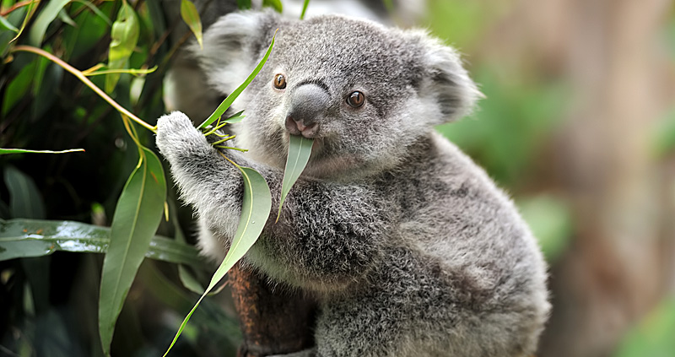
ALIMENTATION
Le koala mange des feuilles d’eucalyptus. Il peut manger jusqu'à un kilo de feuilles par jour
Il ne boit jamais au cours de sa vie
Le mot koala signifie « qu'il ne boit pas », il est donc phytophage (ce nourrit que de végétaux). Parce que son hydratation provient à 90 % des feuilles d’eucalyptus

Slide 7
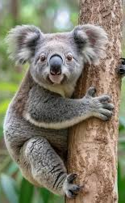
COMPORTEMENT
Ils peuvent passer toute la journée dans le même arbre. Mais il peut de temps en temps descendre de son arbre pour aller sur un autre qu’ils ne peuvent pas atteindre en sautant
Ils se déplacent alors à 4 pattes mais ils restent le moins longtemps possible au sol, car ils sont en danger
Ils peuvent se déplacer rapidement et efficacement s'ils se sentent menacés

Slide 8
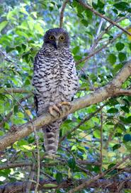
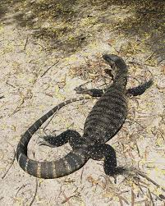
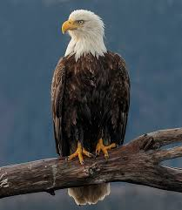
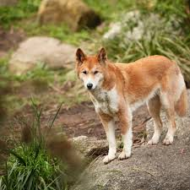
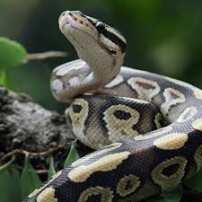
PRÉDATEURS
Leurs plus grands prédateurs hormis l'homme est le dingo, qui est un chien sauvage
Mais il à aussi d'autres prédateurs comme le python, l'aigle, le varan et la ninoxe puissante

Slide 9
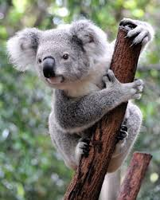
VIDÉOS
https://youtu.be/ZV8HUzSiUUs
https://youtu.be/lnZz6Y6SfKA?si=m40Raruq5qiVCh2-

Slide 10
QUIZZ
Qui sont les prédateurs des Koala ?
Ce sont l’homme, le dingo, le python, l'aigle, le varan et la ninox puissante
Que mangent les koalas ?
Des feuilles d’eucalyptus
Que signifie le mot koala ?
Qu’il ne boit pas
Pourquoi ils ne s’hydratent pas ?
Leur hydratation provient à 90% des feuilles d’eucalyptus
Environ combien de temps dors le Koalas ?
Presque 20 h par jour

Slide 11
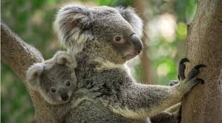
MERCI DE M’AVOIR ECOUTER

